Slide 1
Попит. Пропозиція. Ринкова ціна.

Slide 2
Попит та пропозиція
Попит та пропозиція — економічна модель, що описує
процес ціноутворення на ринку.
Ця модель вводить поняття попиту та пропозиції в якості
універсальних характеристик ринку та доводить, що,
за умовами певних припущень, ці характеристики
урівноважуються та приводять до встановлення певної
ціни на даний товар.

Slide 3
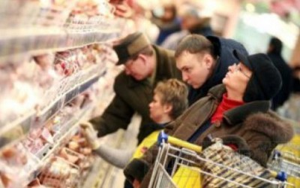
Що таке попит?
Попит — це запит фактичного або потенційного
покупця, споживача на придбання товару за наявних
у нього коштів, що призначені для цієї покупки.
Попит відображає, з одного боку, потребу покупця в деяких
товарах або послугах, бажання придбати ці товари або
послуги в певній кількості і, з іншого боку, можливість
сплатити за покупку по цінах, що знаходяться в
межах «доступного» діапазону.

Slide 4
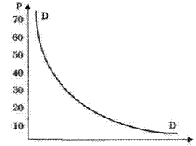
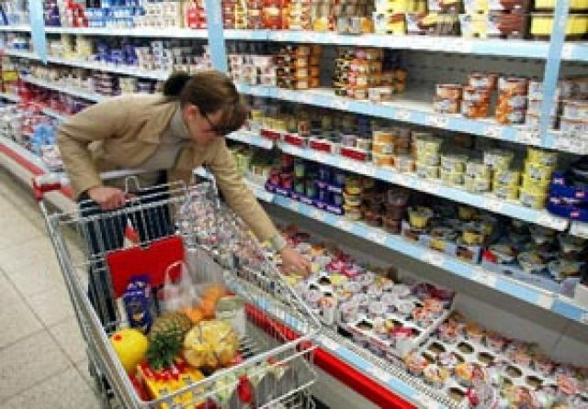
Суть закону попиту
Суть закону попиту — зворотна
залежність між ціною товару і
величиною попиту на товар
(за інших рівних умов).
Чим вища ціна, тим менше
благ купить споживач, і, навпаки,
менша ціна — більший попит.
Залежність між двома
змінними описується
кривою попиту.

Slide 5
Крива попиту
Крива попиту має негативний кут нахилу,
оскільки залежність між ціною й
обсягом є зворотною. Закон попиту, що
описується його кривою, відбиває
також процес спаду попиту в міру
задоволення потреб покупця, бо кожна
наступна купівля ідентичного товару,
за принципом спадної корисності,
принесе споживачу меншу вигоду,
ніж попередня (другу пару
кросовок ви купите в тому разі,
якщо вона буде значно
дешевша за першу).

Slide 6
Що таке пропозиція?
Пропозиція характеризує можливість і бажання
продавця (виробника) пропонувати свої товари
для реалізації на ринку за певними цінами.
Таке визначення змальовує пропозицію і відображає
її суть з якісного боку.
У кількісному плані пропозиція характеризується
своєю величиною та об'ємом.

Slide 7
Закон пропозиції
Закон пропозиції — при інших незмінних чинниках
величина (об'єм) пропозиції збільшується у міру
збільшення ціни на товар.
Зростання величини пропозиції товару при збільшенні
його ціни обумовлене в загальному випадку тією обставиною,
що при незмінних витратах на одиницю товару із
збільшенням ціни росте прибуток і виробнику (продавцю)
стає вигідним продати більше товару.

Slide 8
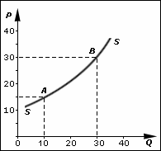
Крива пропозиції
Графік пропозиції (крива пропозиції)
показує співвідношення між
ринковими цінами і кількістю
товарів, які виробники
бажають запропонувати.

Slide 9
Чинники, що впливають на рух кривої пропозиції
Витрати виробництва.
Як відомо товари, виготовляються
фірмами заради прибутку.
Наприклад, фірми вирощують пшеницю.
Вони вирощують пшениці більше,
тому що в цей час вигідніше продати
пшеницю, ніж іншу культуру. І навпаки.
Технічний прогрес. Новий посівний
матеріал, більш ефективніший трактор,
кращакомп'ютерна програма
сівозміни — все це дозволяє фермерові
понизити витрати виробництва і
змінити пропозицію свого товару.

Slide 10
Еластичність
Рівень зміни попиту і пропозиції залежить від зміни
цін на товари і величини доходів споживачів
та інших факторів
Еластичність попиту —
це показник, що виражає
коливання сукупного
попиту, викликані
пониженням цін
на товари і послуги.
Еластичність пропозиції —
показник, що відтворює
зміни сукупної пропозиції,
які відбуваються у
зв'язку зі зростанням цін.

Slide 11
Ринкова ціна
Ціна — це грошова сума, що сплачується
за конкретний товар.
Ринкова ціна встановлюється безпосередньо
на ринку під впливом співвідношення попиту і пропозиції.
Іноді таку ціну нази вають вільною; вона не
встановлюється спеціальними органами,
не нав'язується згори.

Slide 12
Ціна…
Ціна є важелем встановлення пропорцій у господарстві
в умовах конкуренції. Якщо в країні панує монополія
державної власності на засоби виробництва, ціна втрачає
роль регулятора економіки, перестає бути поряд з
конкурентною боротьбою рушійною силою розвитку виробництва
Ціна, що відповідає точці
перетину кривих
попиту й пропозиції,
називається ціною
рівноваги або
ринковою ціною
Зниження ціни товару сприятиме
зростанню величини попиту
та зменшенню пропозиції,
доки не досягне точки рівноваги

